Slide 1
Курс «Computer Science»
Тренер: Шедко Владислав Сергеевич

Slide 2
Введение в Python
Курс «Computer Science»
Тренер: Шедко Владислав Сергеевич
Что мы сегодня рассмотрим:
Вывод на консоль
Ввод данных
Функции
Комментарии

Slide 3
Введение в Python
Курс «Computer Science»
Тренер: Шедко Владислав Сергеевич
Консоль по правильному - это интерфейс командной строки (англ. Command Line Interface, CLI)
Т.е. любая командная строка (винды, линукса, и т.д.) также называется консолью.
Термины – синонимы:
консоль (англ. console)
командная строка (англ. command line)
терминал (англ. terminal)
шелл (англ. shell)
Для вывода какой-либо информации на консоль в Питоне используется функция print()
Внутри круглых скобок - объект, который необходимо вывести на консоль
print([объект])

Slide 4
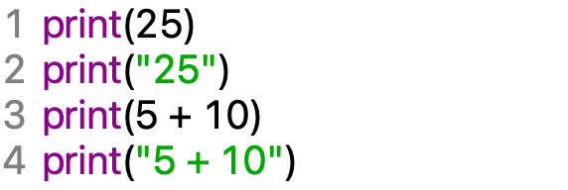
Введение в Python
Курс «Computer Science»
Тренер: Шедко Владислав Сергеевич

Slide 5
Введение в Python - ввод данных
Курс «Computer Science»
Тренер: Шедко Владислав Сергеевич
Суть функционирования большинства программ обычно сводится к следующему:
Программа каким-то образом считывает данные
Перерабатывает их
Выводит результат пользователю
Функцию для вывода результата на консоль мы уже знаем
Но как же ввести данные, например, с клавиатуры?
И как после этого запомнить введённое пользователем в программе?

Slide 6
Введение в Python - ввод данных
Курс «Computer Science»
Тренер: Шедко Владислав Сергеевич
Для ввода данных в программу на Питоне используется: input()
Всё, что делает input() - это считывает одну строку в память интерпретатора Питона (другими словами, в память компьютера).
Когда интерпретатор доходит до выполнения input(),выполнение программы приостанавливается
На консоли в этот момент появляется “моргающий” курсор, позволяющий пользователю вводить любой текст
До тех пор, пока пользователь не нажмёт Enter

Slide 7
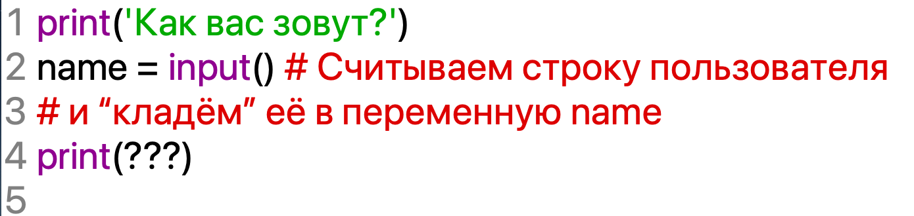
Введение в Python - ввод данных
Курс «Computer Science»
Тренер: Шедко Владислав Сергеевич

Slide 8
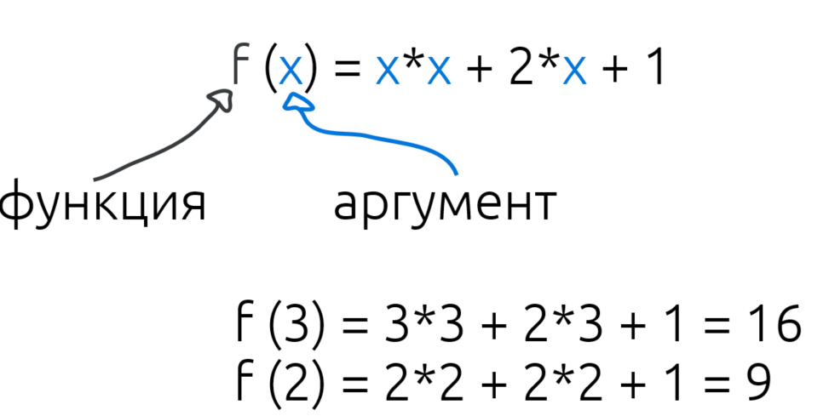
Введение в Python - функции
Курс «Computer Science»
Тренер: Шедко Владислав Сергеевич
Функция - фрагмент программного кода, к которому можно обратиться из другого места программы. print - одна из множества функций

Slide 9
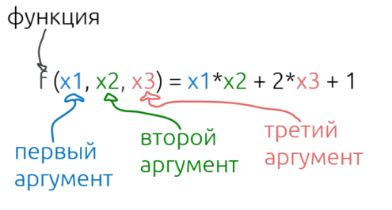
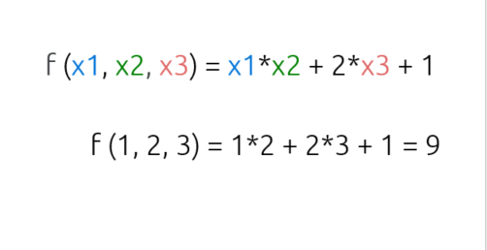
Введение в Python - функции
Курс «Computer Science»
Тренер: Шедко Владислав Сергеевич

Slide 10
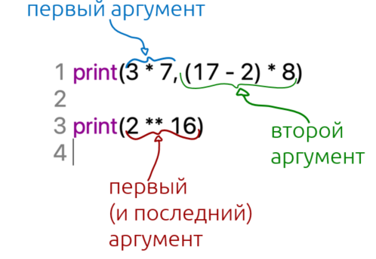
Введение в Python - функции
Курс «Computer Science»
Тренер: Шедко Владислав Сергеевич

Slide 11

Введение в Python - комментарии
Курс «Computer Science»
Тренер: Шедко Владислав Сергеевич
Комментарий в Python - это текст, который добавляется в код для объяснения того, что делает определенный участок кода. Комментарии не выполняются интерпретатором Python и не влияют на работу программы. Они нужны для улучшения читаемости кода и облегчения его понимания другими разработчиками.
Текст после (#) считается комментарием

Slide 12
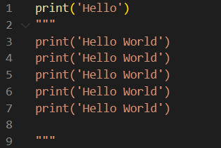
Введение в Python - комментарии
Курс «Computer Science»
Тренер: Шедко Владислав Сергеевич
Как закомментировать множество строк сразу?
Множественный комментарий в Python начинается и заканчивается тройными кавычками ("""). Все, что находится между ними, будет считаться комментарием и не будет выполняться интерпретатором.
Пример:

Slide 13
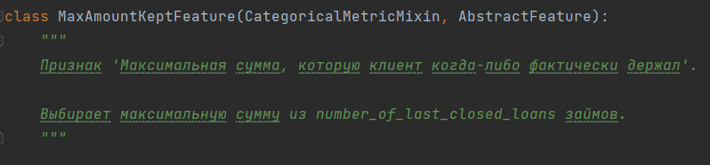
Введение в Python - комментарии
Курс «Computer Science»
Тренер: Шедко Владислав Сергеевич
Где мы можем использовать множественный комментарий?
Множественный комментарий часто используется для документирования модулей, классов или функций, чтобы другие разработчики могли быстро понять, как использовать код. Пример:

Slide 14
Порешаем задачки)
Курс «Computer Science»
Тренер: Шедко Владислав Сергеевич
Напишите программу, в которой пользователь расскажет о себе. Она должна спросить:
имя
возраст
год рождения
род деятельности
После чего мы должны получить ответ в консоли:
“Вас зовут Вася Пупкин, вы родились 01.02.1903 и т.д.”

Slide 15
Порешаем задачки)
Курс «Computer Science»
Тренер: Шедко Владислав Сергеевич
Известно, что сила тяготения на лунной поверхности в шесть раз меньше, чем на Земле.
Напишите программу, которая бы спрашивала “Сколько ты весишь?”, а затем выводила бы примерно следующее:
Твой вес на Луне : столько-то

Slide 16
Алгоритмы с ветвлением
Курс «Computer Science»
Тренер: Шедко Владислав Сергеевич
Что мы сегодня рассмотрим:
Виды алгоритмом с ветвлением (if, switch)
Конструкция ветвления в блок-схемах
Вложенные операторы if

Slide 17

Алгоритмы с ветвлением
Курс «Computer Science»
Тренер: Шедко Владислав Сергеевич

Slide 18
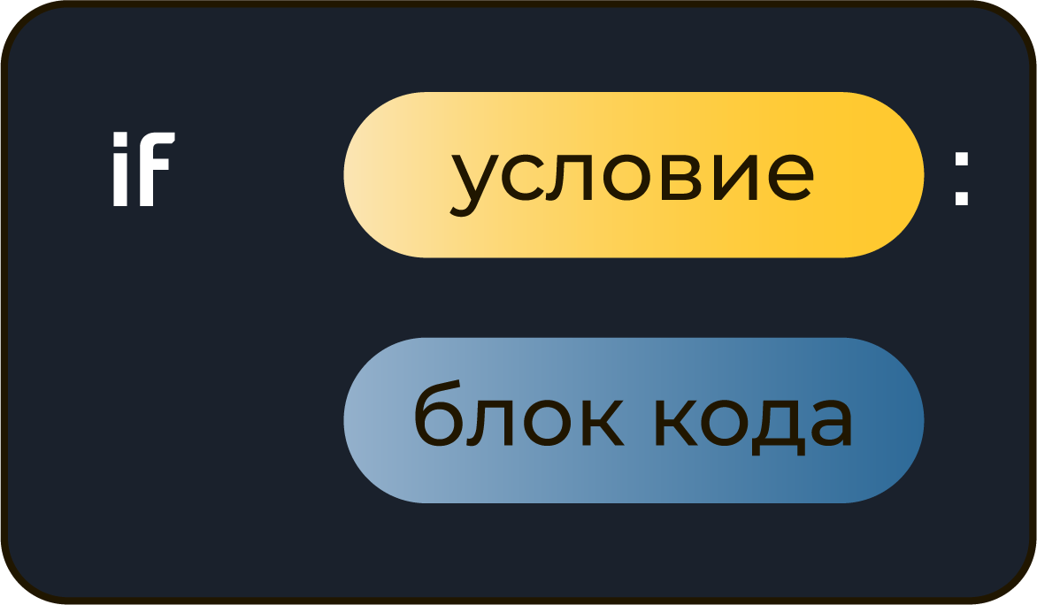
Алгоритмы с ветвлением (if)
Курс «Computer Science»
Тренер: Шедко Владислав Сергеевич
Алгоритм с ветвлением - это алгоритм, который позволяет программе выбирать между двумя или более вариантами действий в зависимости от выполнения определенного условия. В языке программирования алгоритм с ветвлением реализуется с помощью операторов if и switch.
Оператор if позволяет выполнять определенный блок кода, если условие истинно. Например:
В этом примере, если значение переменной name == Bob, то будет выведено сообщение «Тебя зовут Боб".
name = input('Введите имя... ')
if name == 'Bob':
print('Тебя зовут Боб')
print('Конец')

Slide 19
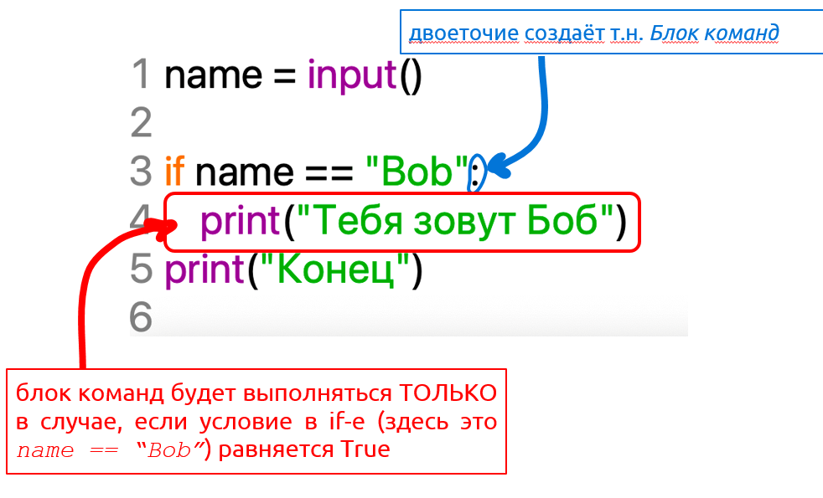
Алгоритмы с ветвлением (if)
Курс «Computer Science»
Тренер: Шедко Владислав Сергеевич

Slide 20
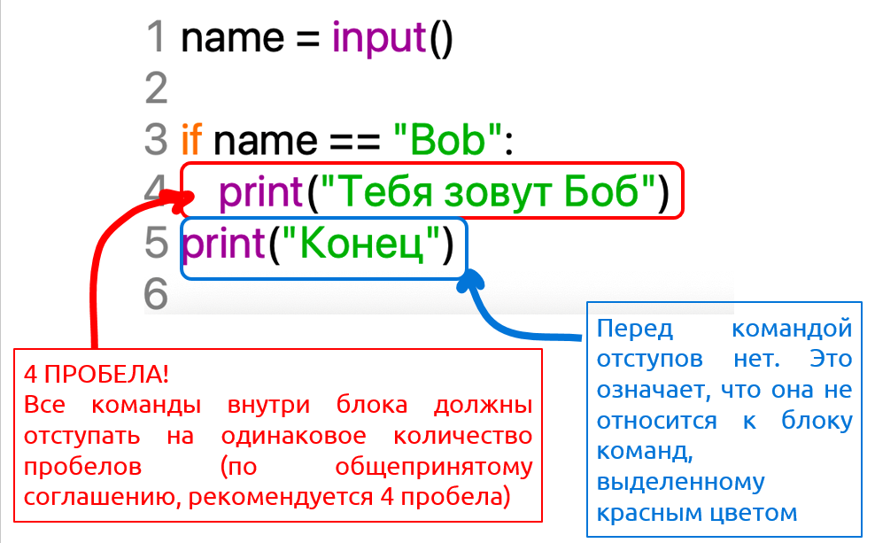
Алгоритмы с ветвлением (if)
Курс «Computer Science»
Тренер: Шедко Владислав Сергеевич

Slide 21
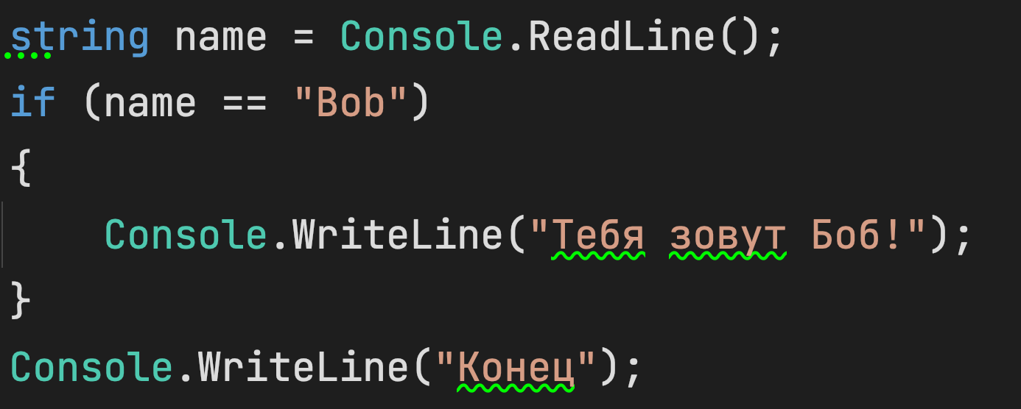
Алгоритмы с ветвлением (if)
Курс «Computer Science»
Тренер: Шедко Владислав Сергеевич
Аналогичная программа в С#:

Slide 22
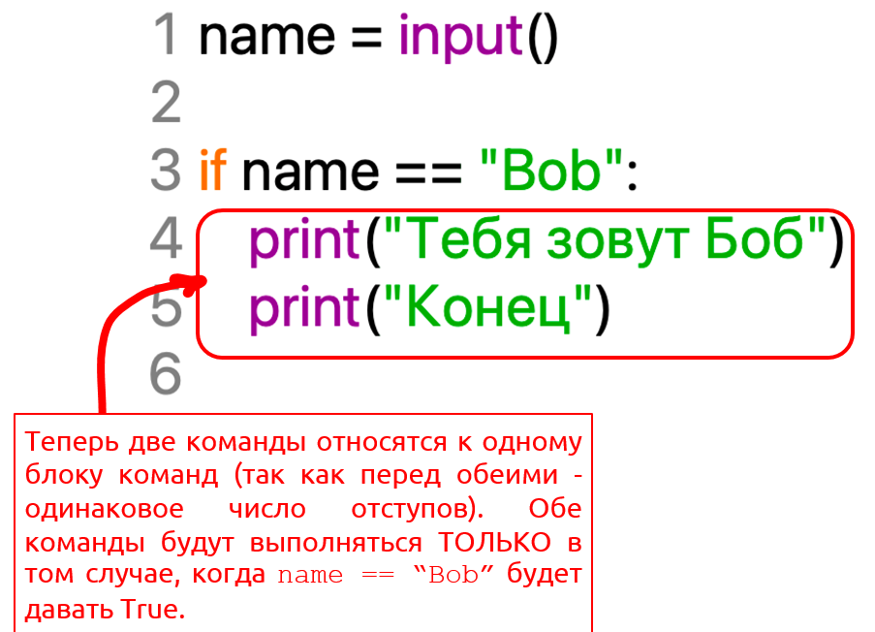
Алгоритмы с ветвлением (if)
Курс «Computer Science»
Тренер: Шедко Владислав Сергеевич

Slide 23
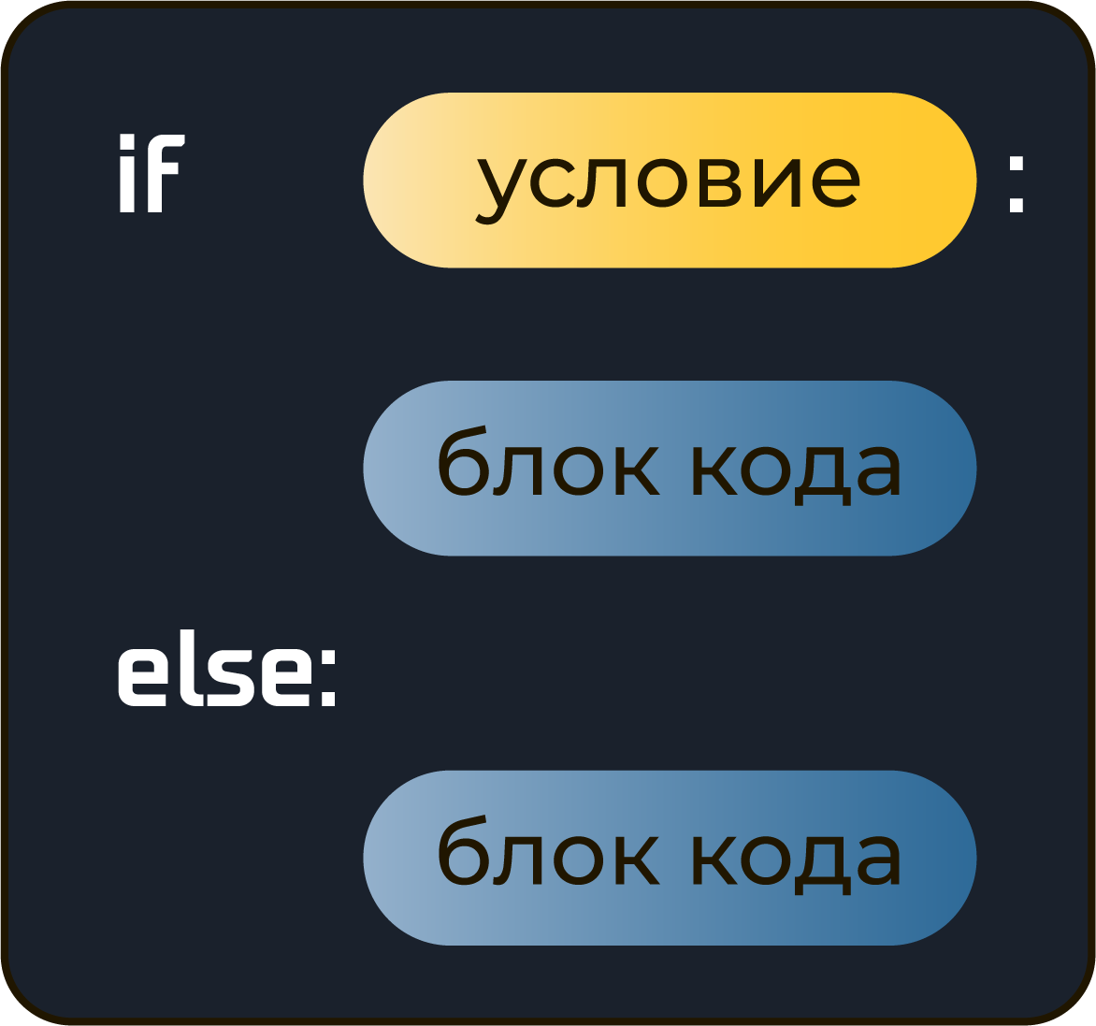
Алгоритмы с ветвлением (if-else)
Курс «Computer Science»
Тренер: Шедко Владислав Сергеевич
Предыдущая программа выводит текст в случае, если условие истинно. Но если условие ложно, то программа ничего не выводит. Для того, чтобы обеспечить возможность выполнять что-либо, если условие оказалось ложным, мы используем ключевое слово else.
Оператор if позволяет выполнять определенный блок кода, если условие истинно. Например:
В этом примере, если значение переменной name == Bob, то будет выведено сообщение «Тебя зовут Боб". Если имя переменной name != Bob, то будет выведено сообщение “Ты не Боб!".
name = input('Введите имя... ')
if name == 'Bob':
print('Тебя зовут Боб')
else:
print('Ты не Боб!')
print('Конец')

Slide 24
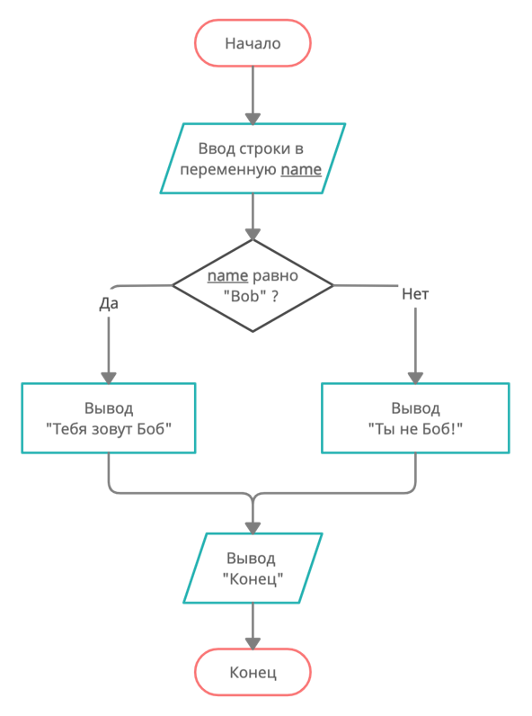
Алгоритмы с ветвлением (if-else)
Курс «Computer Science»
Тренер: Шедко Владислав Сергеевич
Пример данного кода с использованием блок-схемы:

Slide 25
Алгоритмы с ветвлением
Курс «Computer Science»
Тренер: Шедко Владислав Сергеевич
Попробуйте написать программу, которая по введённому числу определяет, оно положительное или нет.
Положительное - больше 0
Неположительное - меньше 0 или равно 0

Slide 26
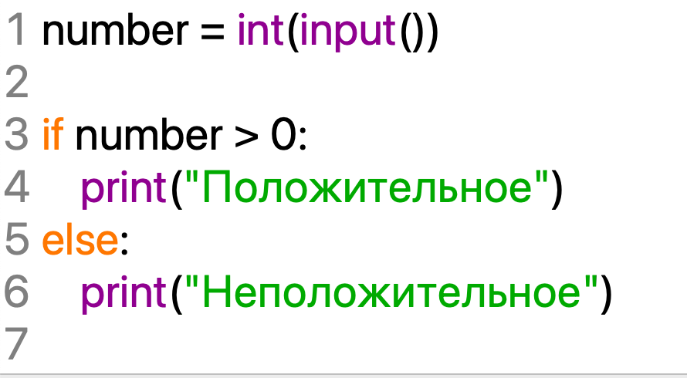
Алгоритмы с ветвлением
Курс «Computer Science»
Тренер: Шедко Владислав Сергеевич
Решение:

Slide 27
Алгоритмы с ветвлением
Курс «Computer Science»
Тренер: Шедко Владислав Сергеевич
А как усложнить условие?
В случае, если число положительное, нужно вывести:
“Положительное”
“Число от 1 до 10”, если число меньше или равно 10
“Больше 10”, если оно больше 10
В случае, если число не положительное, нужно вывести “Неположительное” (как и в предыдущей версии)

Slide 28
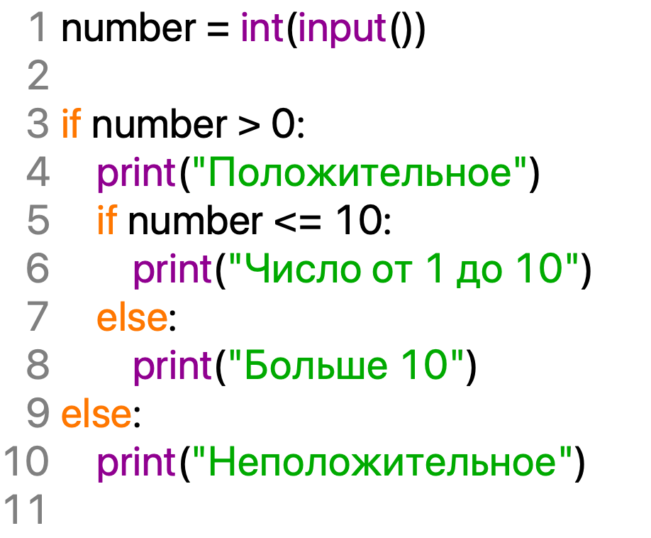
Алгоритмы с ветвлением
Курс «Computer Science»
Тренер: Шедко Владислав Сергеевич
Решение:

Slide 29
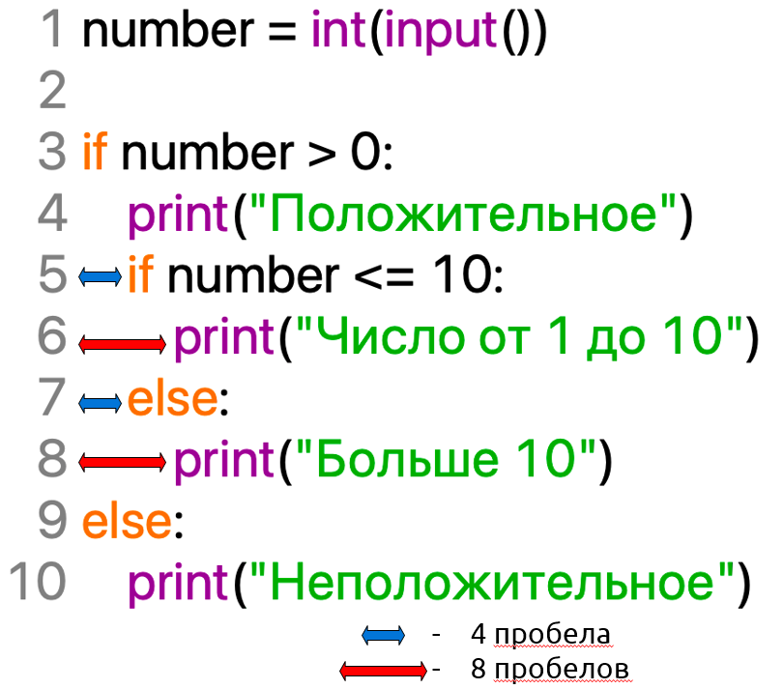
Алгоритмы с ветвлением
Курс «Computer Science»
Тренер: Шедко Владислав Сергеевич
Отступы!

Slide 30
Алгоритмы с ветвлением
Курс «Computer Science»
Тренер: Шедко Владислав Сергеевич
Попробуем написать программу, которая считывает число с клавиатуры и:
если число больше 0, выводит “положительное”
иначе если число меньше 0, выводит “отрицательное”
иначе выводит “равно 0”

Slide 31
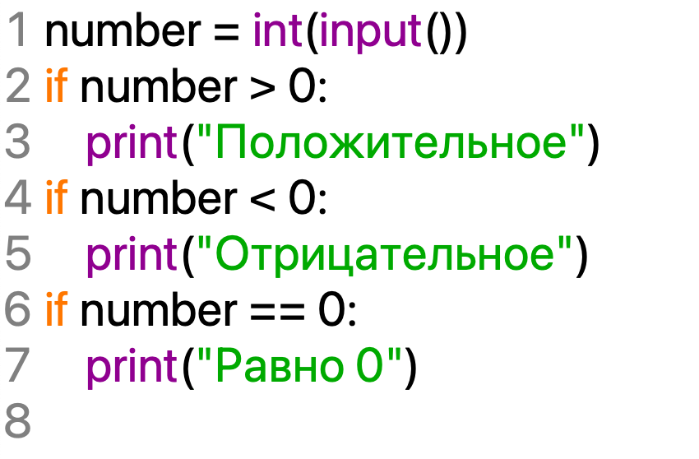
Алгоритмы с ветвлением
Курс «Computer Science»
Тренер: Шедко Владислав Сергеевич
Решение:
Но у такого решения есть недостаток. Каждый раз будут проверяться все три if-а, но ведь только один из них будет выполняться! Число может быть либо отрицательным, либо положительным, либо равным нулю.

Slide 32
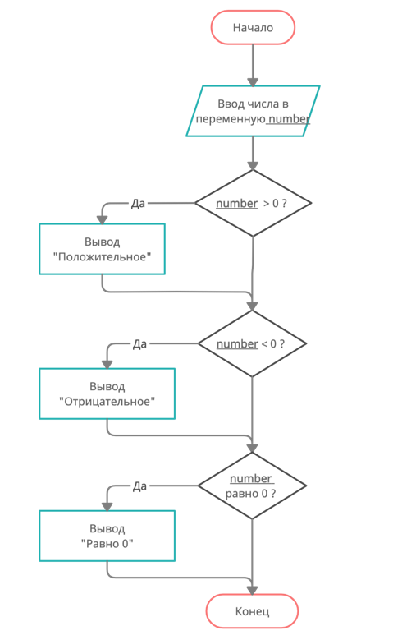
Алгоритмы с ветвлением
Курс «Computer Science»
Тренер: Шедко Владислав Сергеевич
Пример блок-схемы:

Slide 33
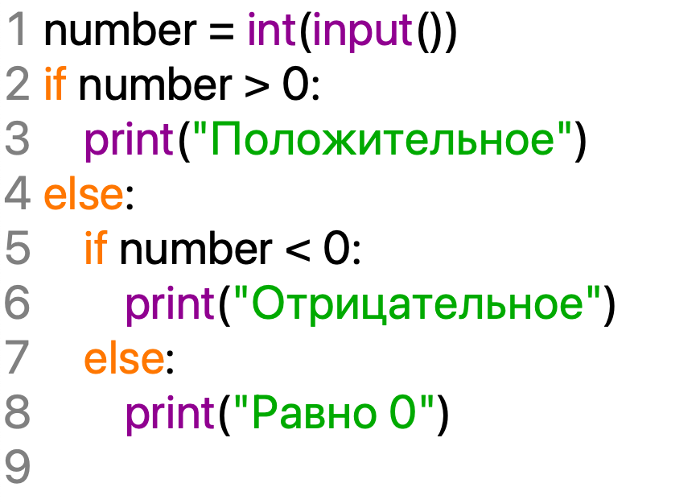
Алгоритмы с ветвлением
Курс «Computer Science»
Тренер: Шедко Владислав Сергеевич
Второй вариант решения:
Такое решение будет работать уже лучше! Т.к. меньше проверок будет выполнено.
Но можно упростить код.

Slide 34
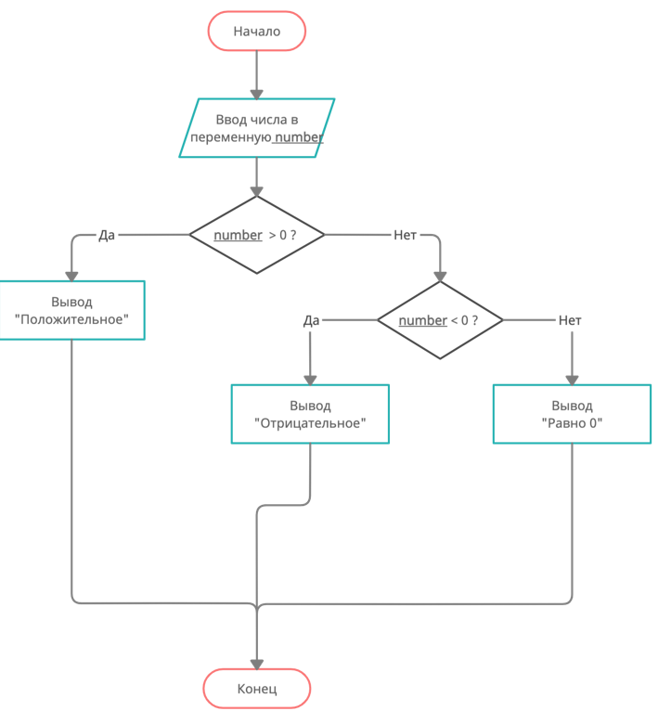
Алгоритмы с ветвлением
Курс «Computer Science»
Тренер: Шедко Владислав Сергеевич
Пример блок-схемы:

Slide 35
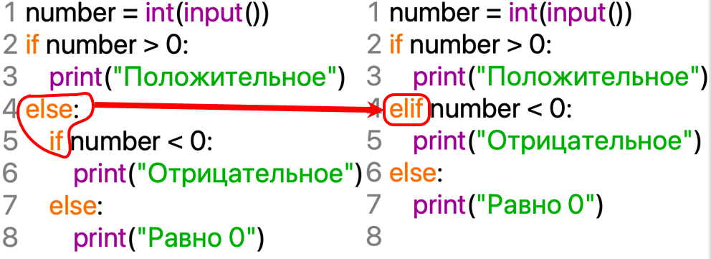
Алгоритмы с ветвлением
Курс «Computer Science»
Тренер: Шедко Владислав Сергеевич
Эффективное решение:

Slide 36
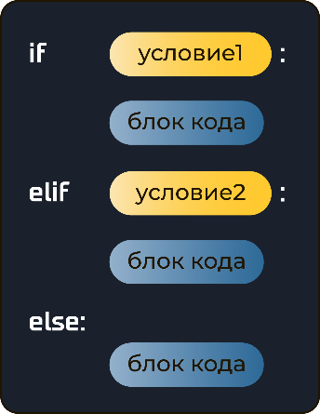
Алгоритмы с ветвлением (elif)
Курс «Computer Science»
Тренер: Шедко Владислав Сергеевич
А если мы хотим добавить ещё один вариант ответа? Для того этого мы используем ключевое слово elif.
Оператор if позволяет выполнять определенный блок кода, если условие истинно. Например:
name = input('Введите имя... ')
if name == 'Bob':
print('Тебя зовут Боб')
elif name == 'Alex':
print('Тебя зовут Alex')
else:
print('Ты не Боб!')
print('Конец')

Slide 37
Алгоритмы с ветвлением (switch)
Курс «Computer Science»
Тренер: Шедко Владислав Сергеевич
Оператор switch позволяет выбирать один из нескольких вариантов действий в зависимости от значения переменной. Например:
В этом примере, если значение переменной day равно "Monday", то будет выведено сообщение "Сегодня понедельник".
day = "Monday"
switch(day):
case "Monday":
print("Сегодня понедельник")
break
case "Tuesday":
print("Сегодня вторник")
break
default:
print("Сегодня неизвестный день")

Slide 38
Алгоритмы с ветвлением (switch)
Курс «Computer Science»
Тренер: Шедко Владислав Сергеевич
В Python данная конструкция появилась совсем недавно и называется она match-case (версия 3.10) и имеет чуть другую реализацию. Например:
day = "Monday"
match day:
case "Monday":
print("Сегодня Понедельник")
case "Tuesday":
print("Сегодня вторник")
case _:
print("Ошибка!")

Slide 39
Порешаем задачки)
Курс «Computer Science»
Тренер: Шедко Владислав Сергеевич
Напишите программу, которая считывает число с клавиатуры и выводит на консоль:
• “Делится на 2 и на 7”, если число делится на 2 и на 7 без остатка
• “Не делится” в противном случае

Slide 40
Порешаем задачки)
Курс «Computer Science»
Тренер: Шедко Владислав Сергеевич
Напишите программу, которая считывает два числа с клавиатуры и выводит на консоль:
• “Числа равны”, если числа равны друг другу
• “Числа НЕ равны”, если числа не равны друг другу

Slide 41
Порешаем задачки)
Курс «Computer Science»
Тренер: Шедко Владислав Сергеевич
Напишем программу, которая считывает число с клавиатуры и выводит:
“Положительное чётное”, если число больше 0 и при этом является чётным
“Положительное нечётное”, если число больше 0 и при этом является нечётным
“Отрицательное чётное”, если число меньше 0 и при этом является чётным
“Отрицательное нечётное”, если число меньше 0 и при этом является нечётным
“Равно 0”, если число равно 0

Slide 42

Переменные и идентификаторы
Курс «Computer Science»
Тренер: Шедко Владислав Сергеевич
И вот зачем нам эта информация?
Где мы можем применить полученные знания в работе?

Slide 43
Резюмируем:
Курс «Computer Science»
Тренер: Шедко Владислав Сергеевич
Основная цель данной темы – закрепить полученные знания по работе с функциями:
print
input.
Закрепили работу с условным оператором if:
Приобрели навык работать с несколькими условиями (if-elif-else)
Разобрали конструкцию match-case
Можем ориентироваться по блок-схеме с ветвлением
Наработали практическую часть

